Slide 1
МИНИСТЕРСТВО ОБРАЗОВАНИЯ РЕСПУБЛИКИ МОРДОВИЯ
Портфолио
Несмеяновой Марии Алексеевны
тренера-преподавателя по легкой атлетике муниципального учреждения
дополнительного образования
«Специализированная детско-юношеская спортивная школа № 4»

Slide 2
Образование: Высшее
МГПУ им. М. Е. Евсевьева, факультет «Физическая культура» дата выдачи 13.06.2012 года.
Стаж педагогической работы: по специальности 7 лет.
Общий стаж работы: 12 лет
Наличие квалификационной категории:
соответствие занимаемой должности 02.11.2020г.

Slide 4
Степень обеспечения повышения уровня подготовленности воспитанников

Slide 6
СОХРАННОСТЬ КОНТИНГЕНТА ВОСПИТАННИКОВ НА ЭТАПАХ СПОРТИВНОЙ ПОДГОТОВКИ
Группа, год обучения | 2021 – 2022 учебный год |  |  | 2022 – 2023 учебный год
 | В начале года | В конце года | % | В начале года | В конце года | %
БУ – 3 г.о. | 15 | 14 | 95 | 15 | 14 | 95

Slide 8
РЕЗУЛЬТАТЫ АНАЛИЗА ТЕКУЩЕЙ ДОКУМЕНТАЦИИ
Согласно нормативных документов, имеется следующая учебная документация:
Журнал учета работы учебных групп
Личные дела на обучающихся (заявление, личные карточки)
Протоколы контрольных переводных нормативов
Календарный план спортивно-массовых мероприятий
Протоколы, положения соревнований
Учебные планы и рабочий план конспект
План воспитательной и культурно-массовой работы с обучающимися
Перспективный план

Slide 11
ВЫПОЛНЕНИЕ ВОСПИТАННИКАМИ ТРЕБОВАНИЙ ДЛЯ ПРИСВОЕНИЯ СПОРТИВНЫХ ЗВАНИЙ И РАЗРЯДОВ
Спортсмены выполнили:
III взрослый разряд - 5 человек
II взрослый разряд – 2 человека
II юношеский разряд – 3 человека
III юношеский разряд – 1 человек

Slide 13
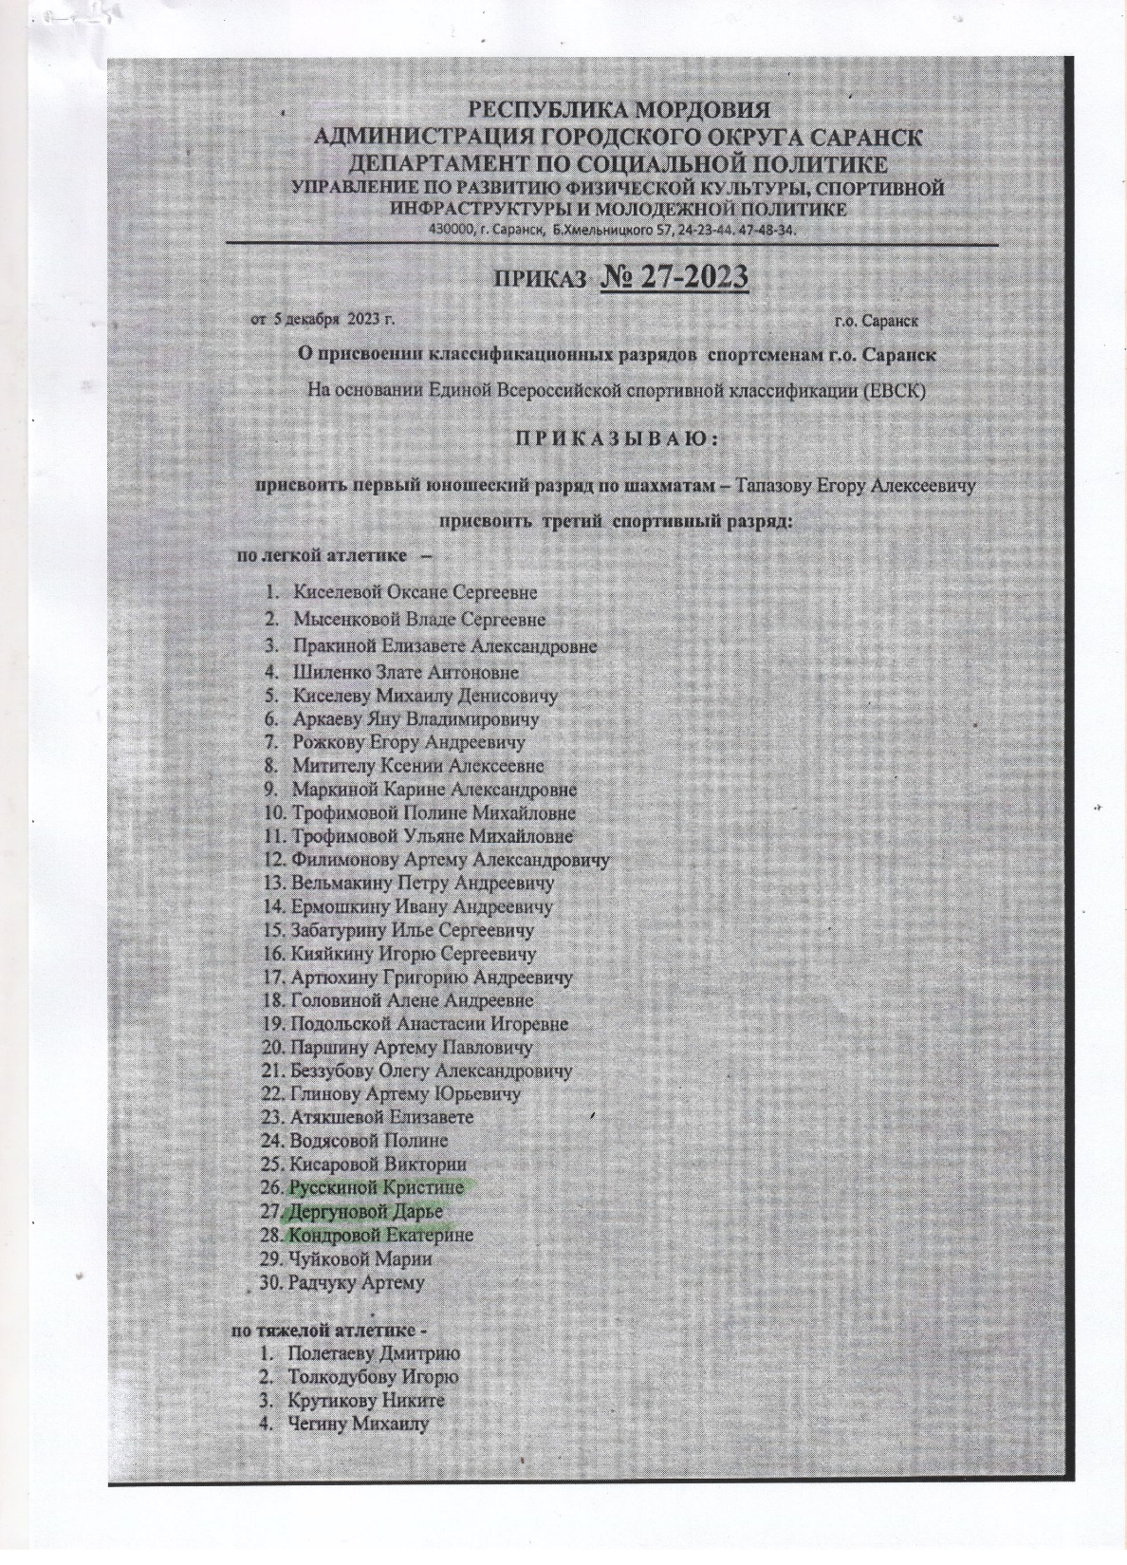

Slide 14
ВЫСТУПЛЕНИЯ НА НАУЧНО-ПРАКТИЧЕСКИХ КОНФЕРЕНЦИЯХ, СЕМИНАРАХ, СЕКЦИЯХ; ПРОВЕДЕНИЕ ОТКРЫТЫХ УРОКОВ, МАСТЕР-КЛАССОВ, МЕРОПРИЯТИЙ; УЧАСТИЕ В КОНКУРСАХ
Принимает активное участие в судействе муниципальных, республиканских и всероссийских соревнований по легкой атлетике.

Slide 16
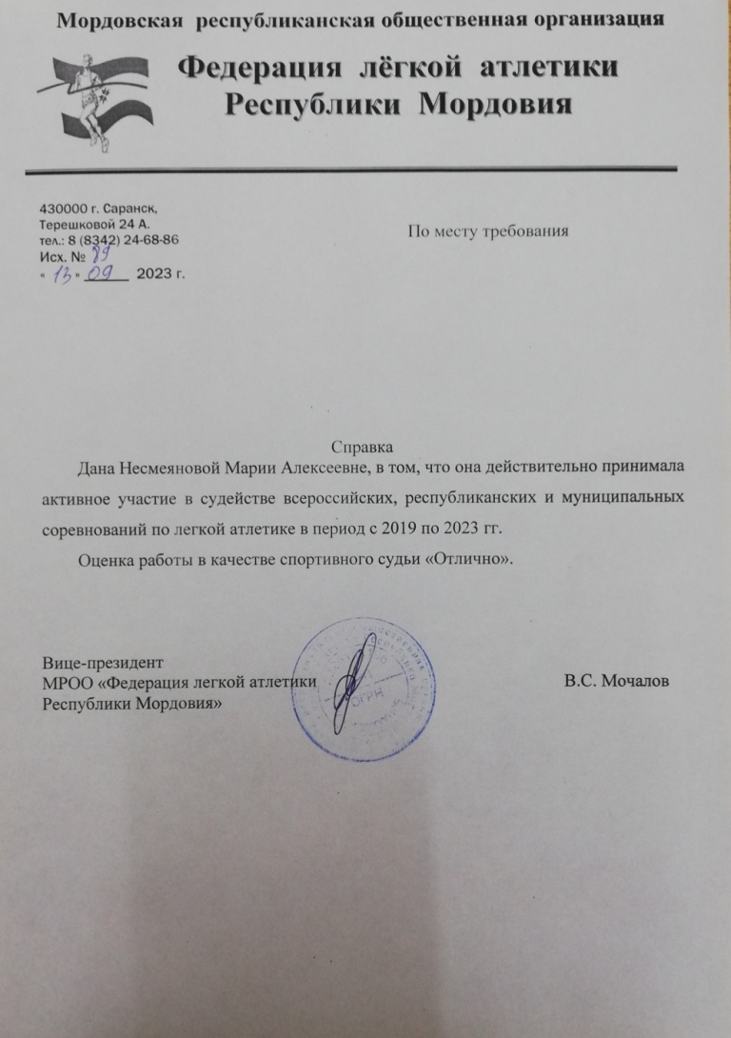
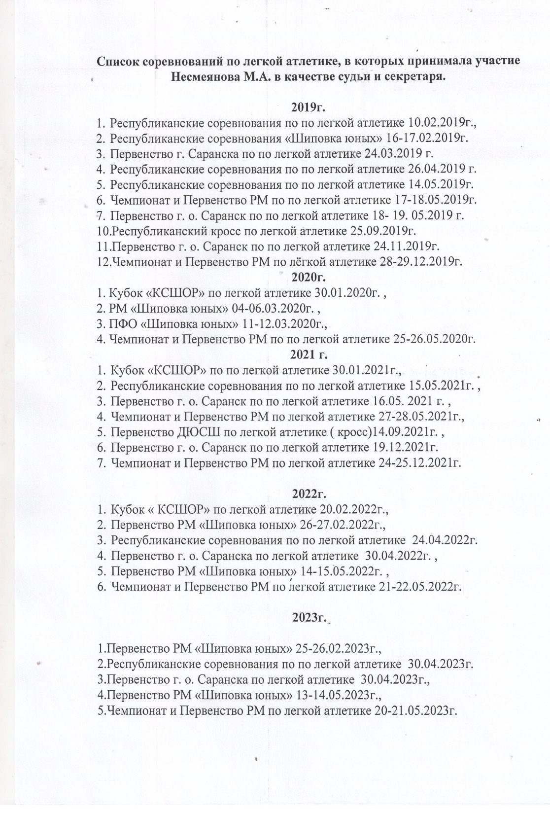

Slide 17
РЕЗУЛЬТАТЫ УЧАСТИЯ ВОСПИТАННИКОВ В ОФИЦИАЛЬНЫХ СОРЕВНОВАНИЯХ
МУНИЦИПАЛЬНЫЙ УРОВЕНЬ:
Первенство СДЮСШ №4 по легкоатлетическому кроссу
3 место – Дергунова Дарья
2 место – Дергунова Дарья
3 место – Любовикова Ксения
1 место – Салмова Елизавета
3 место – Салмова Елизавета
1 место – Дергунова Дарья
3 место – Русскина Кристина
РЕСПУБЛИКАНСКИЙ УРОВЕНЬ:
Республиканские соревнования по легкоатлетическому четырехборью
«Шиповка юных»
3 место – Дергунова Дарья
1 место – Дергунова Дарья (в команде)
1 место – Салмова Елизавета (в команде)
3 место – Кондрова Екатерина (в команде)

Slide 18
ВСЕРОССИЙСКИЙ УРОВЕНЬ:
Всероссийская летняя Гимназиада по легкой атлетике
2 место – Кондрова Екатерина
2 место – Кондрова Екатерина (эстафета)
3 место – Русскина Кристина (эстафета)
Всероссийские соревнования по легкоатлетическому четырехборью «Шиповка
юных» по Приволжскому федеральному округу
1 место – Дергунова Дарья (в команде)
1 место – Кондрова Екатерина (в команде)

Slide 19
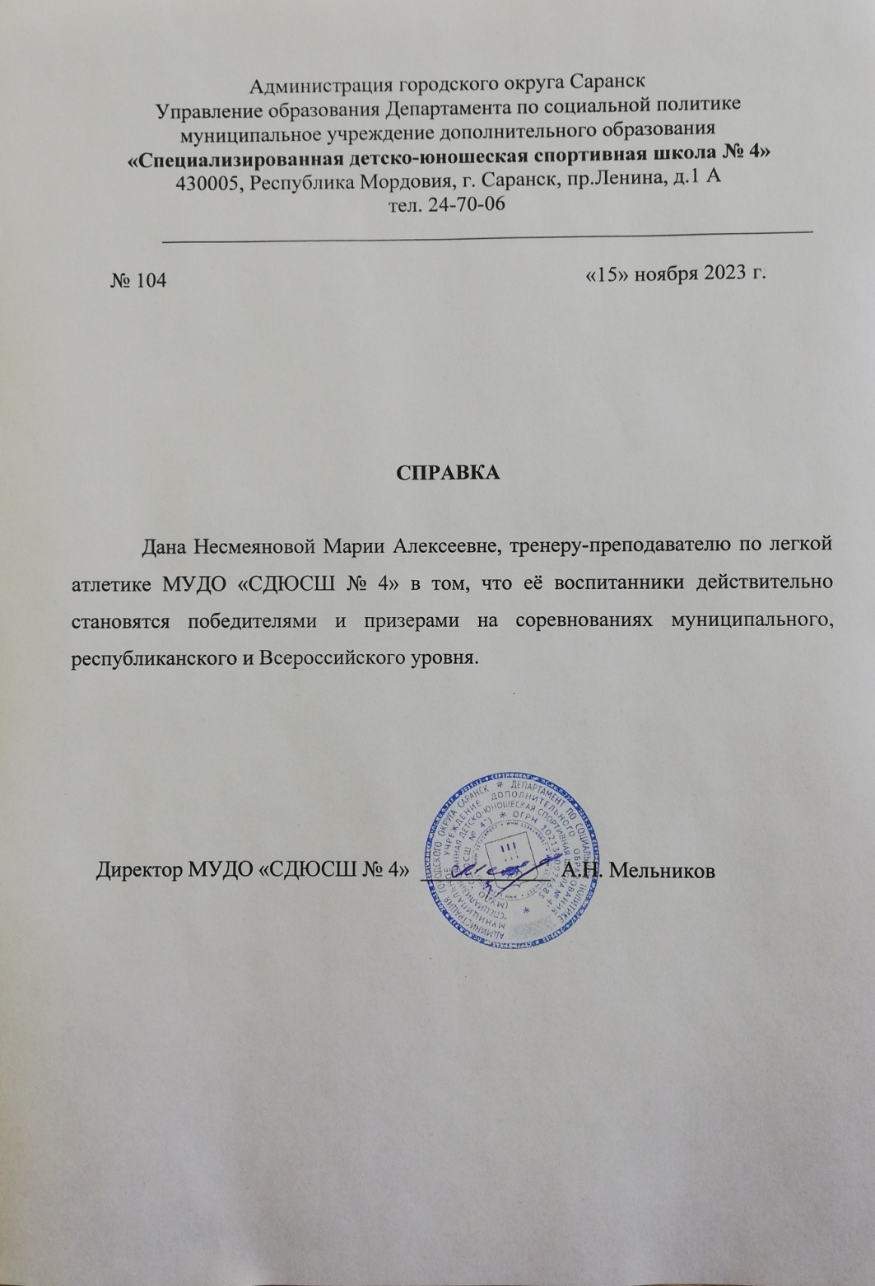

Slide 20
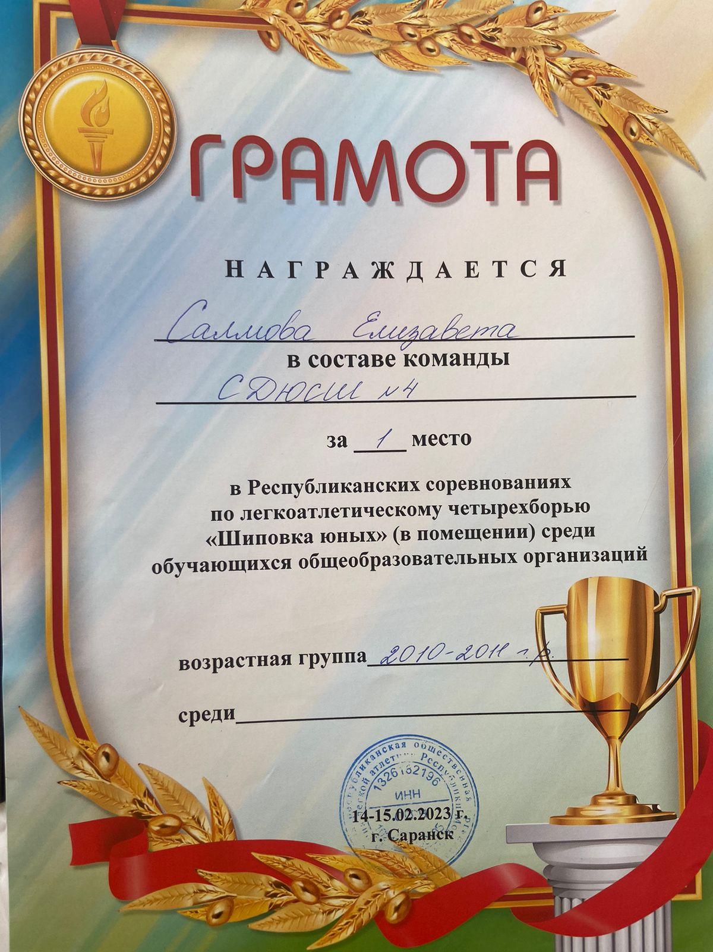
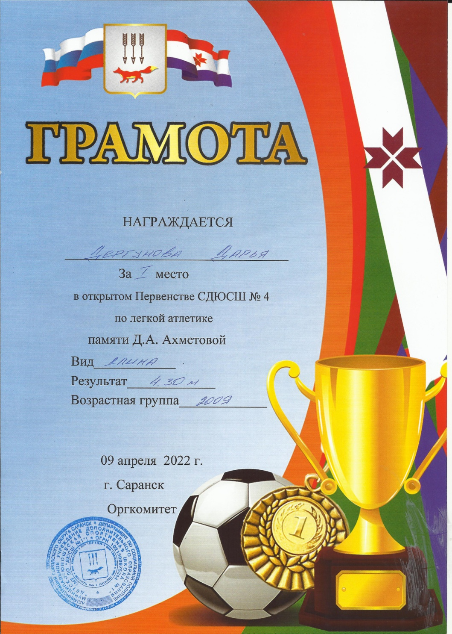

Slide 21
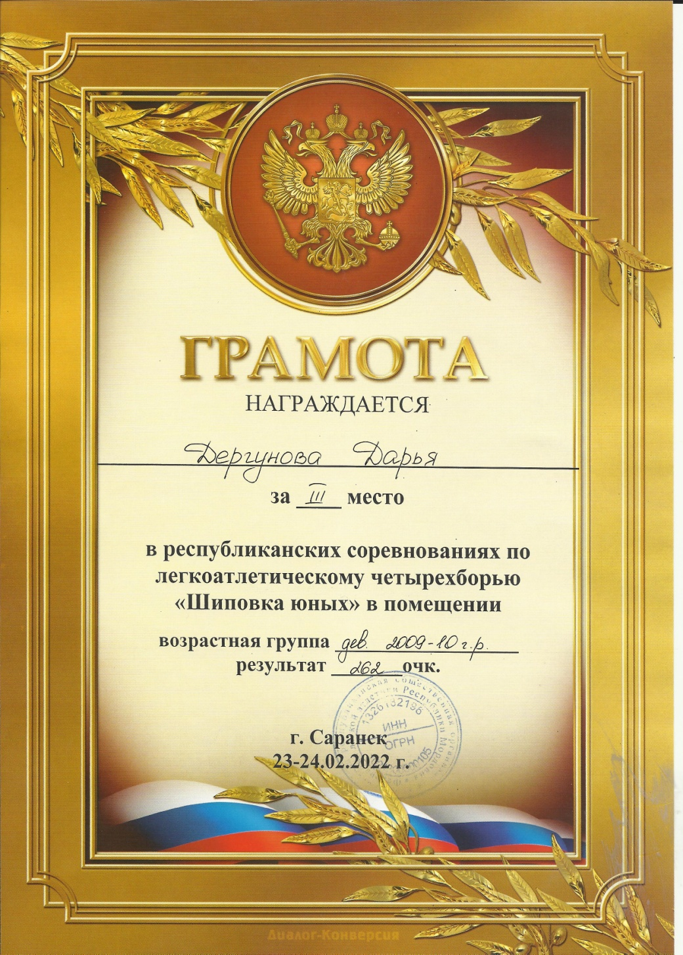

Slide 22
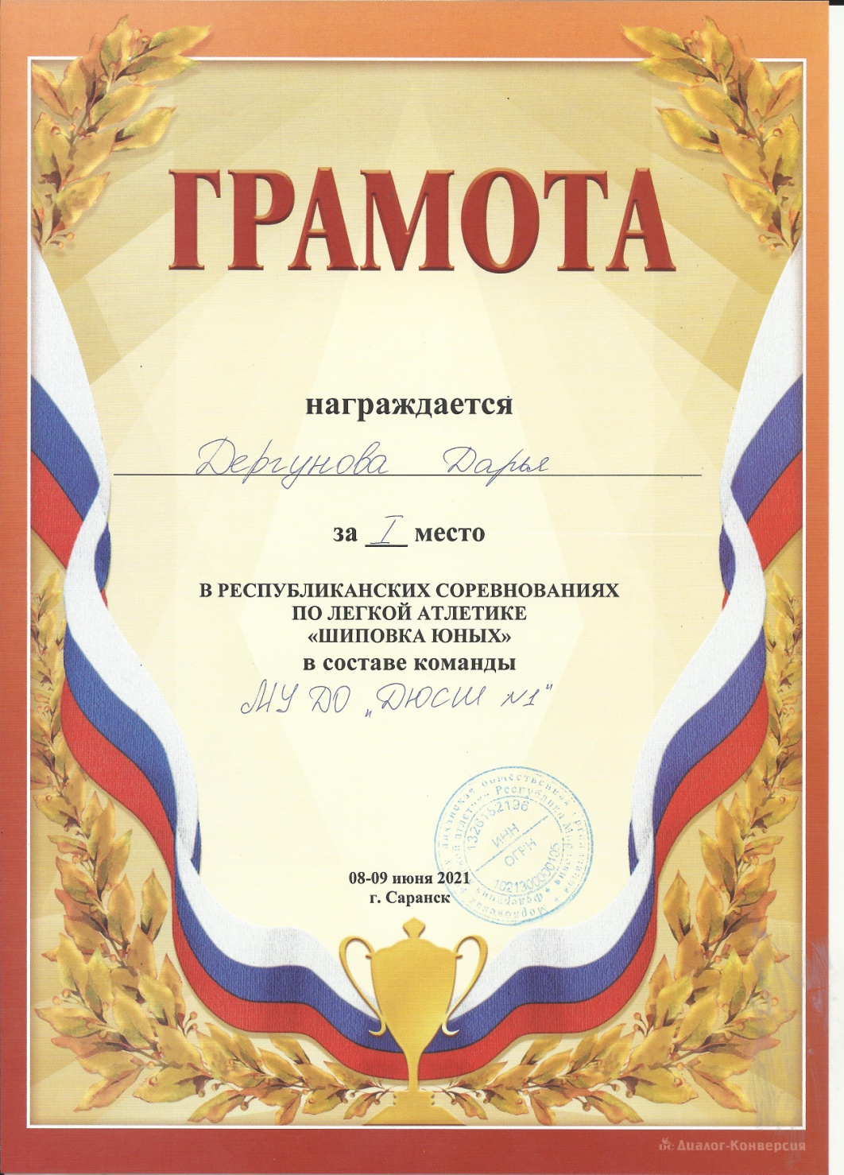

Slide 23
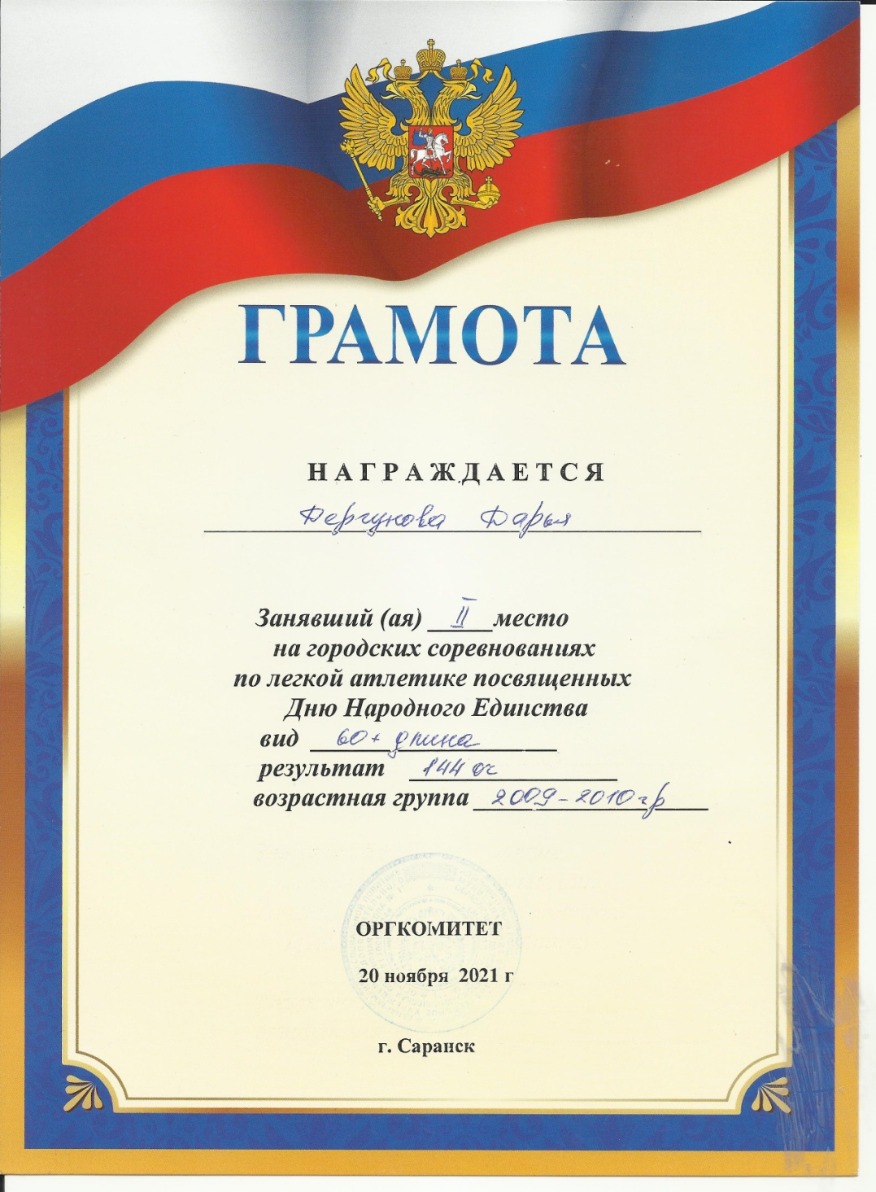

Slide 24
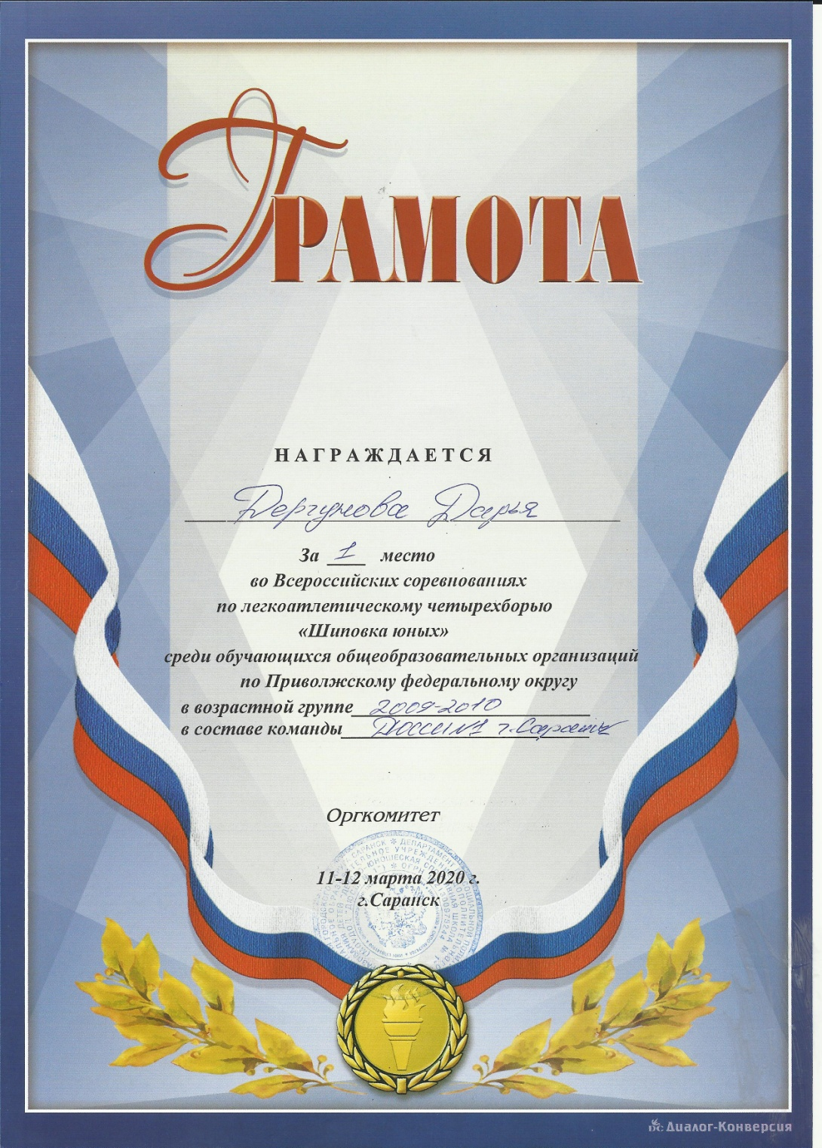
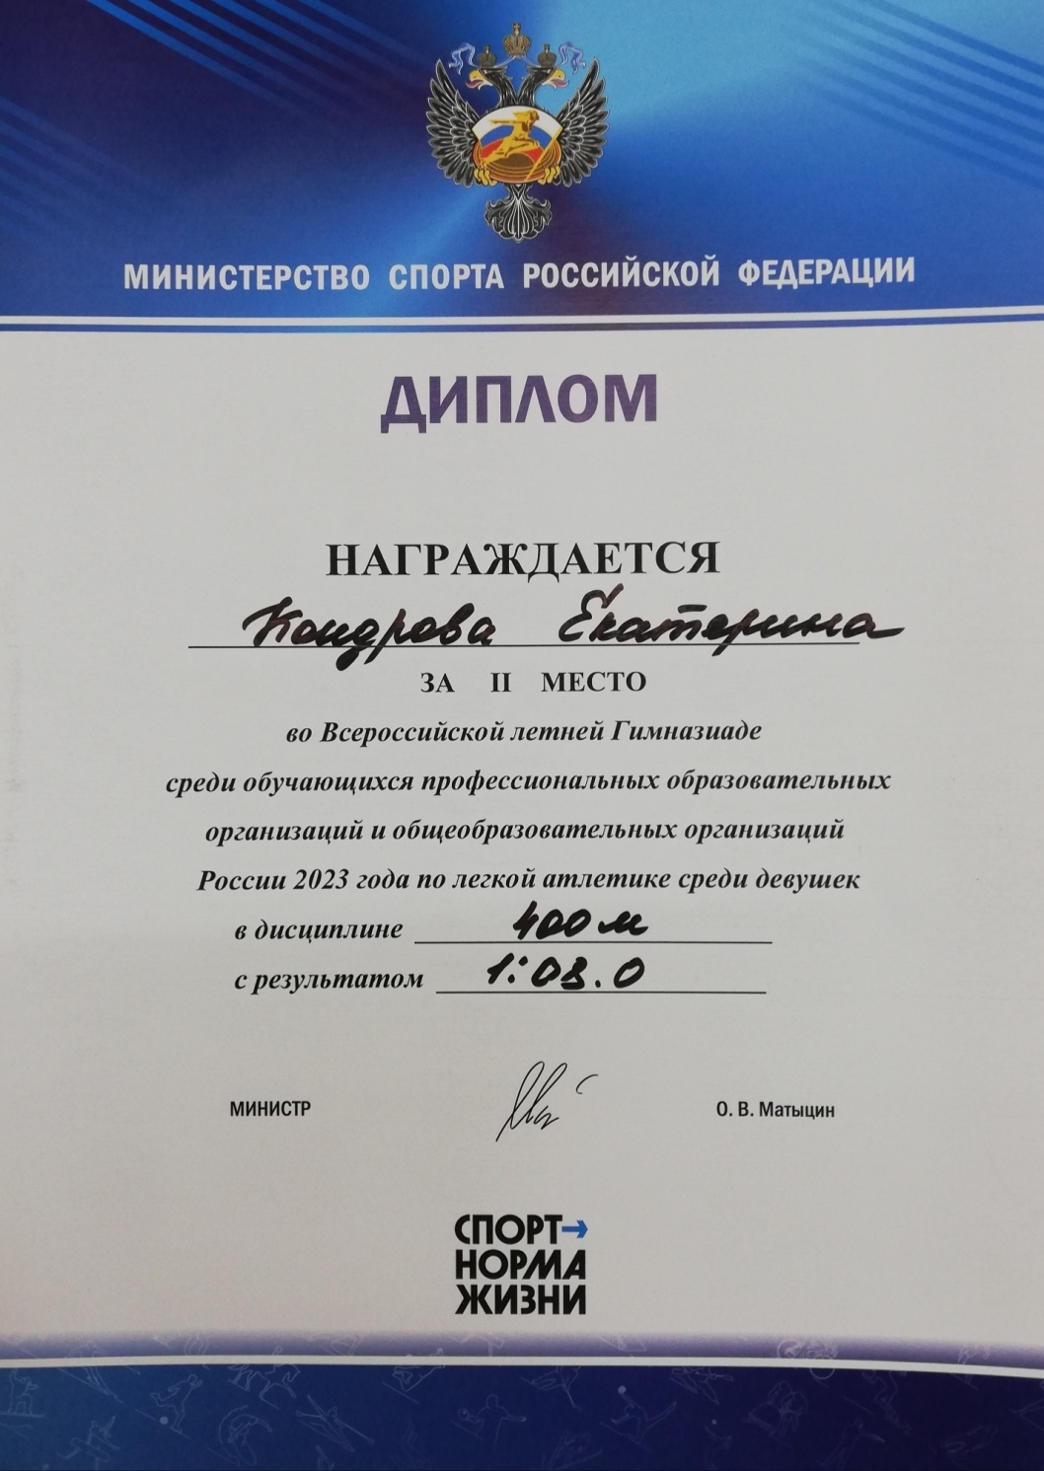

Slide 25
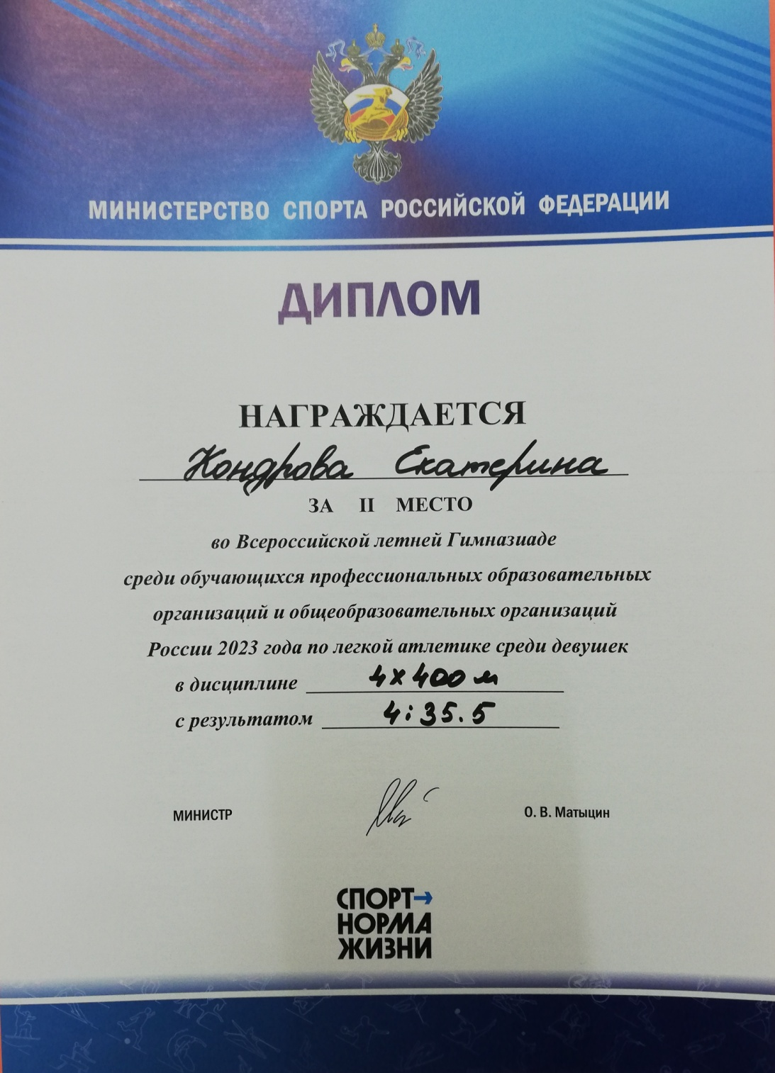

Slide 26
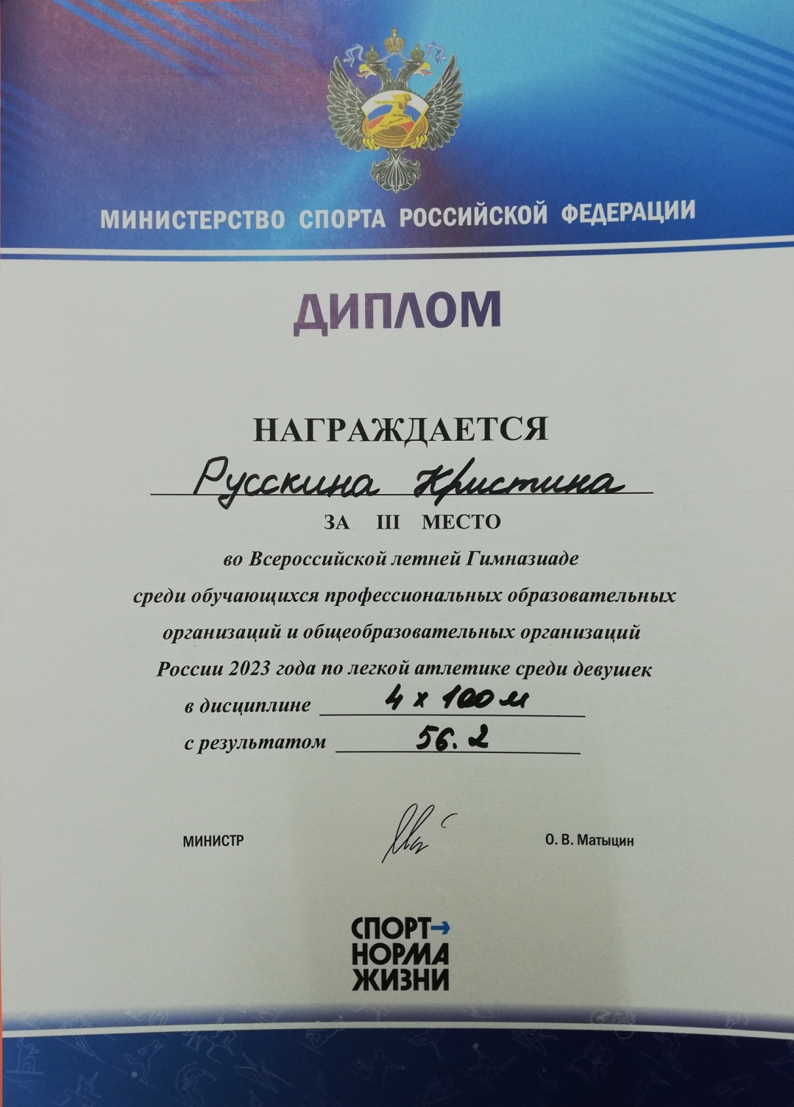

Slide 27
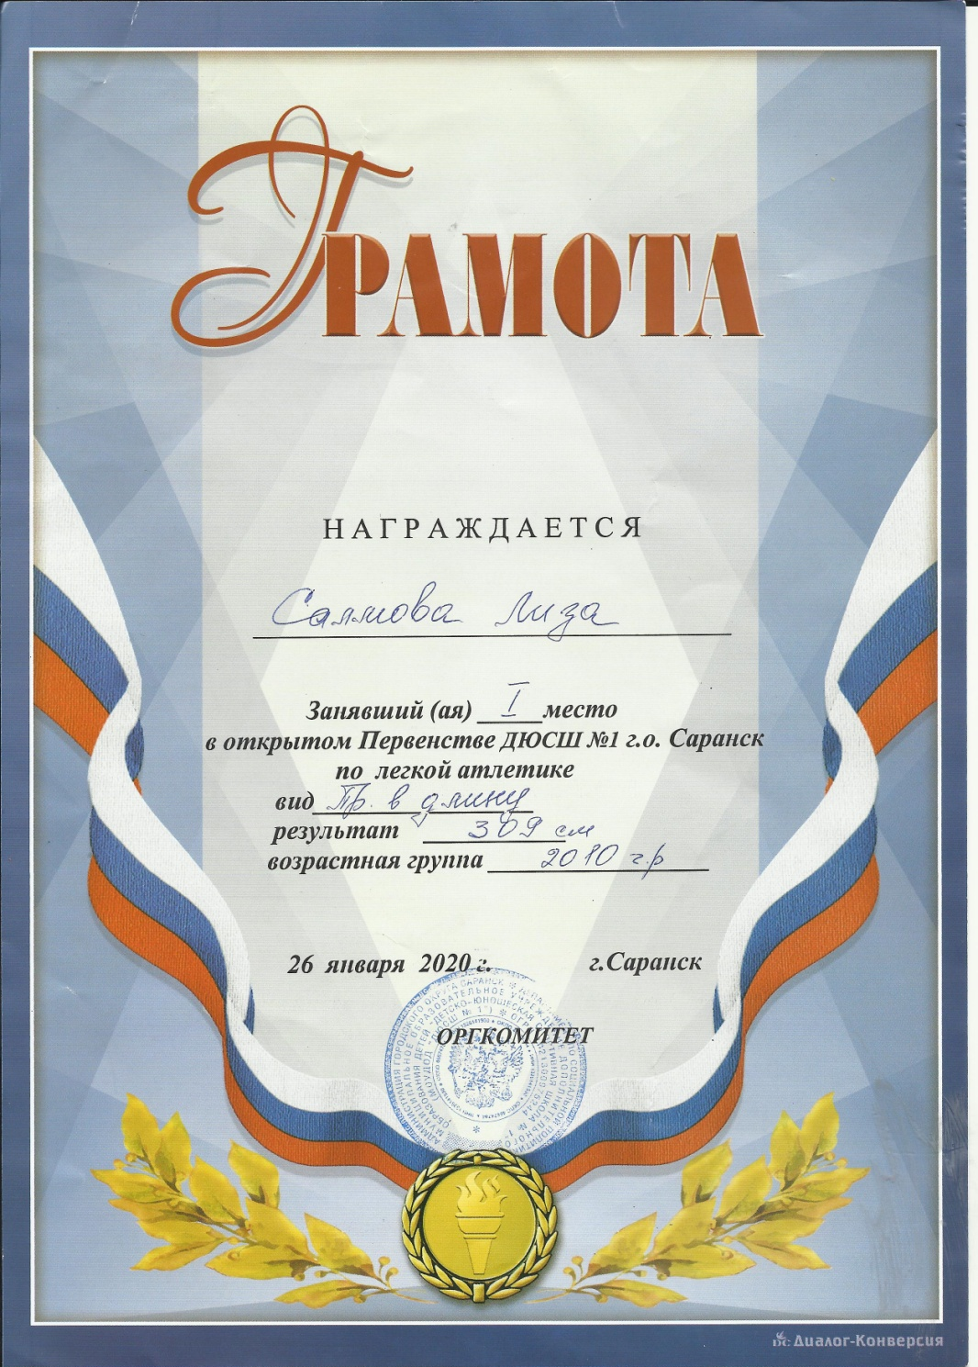

Slide 28
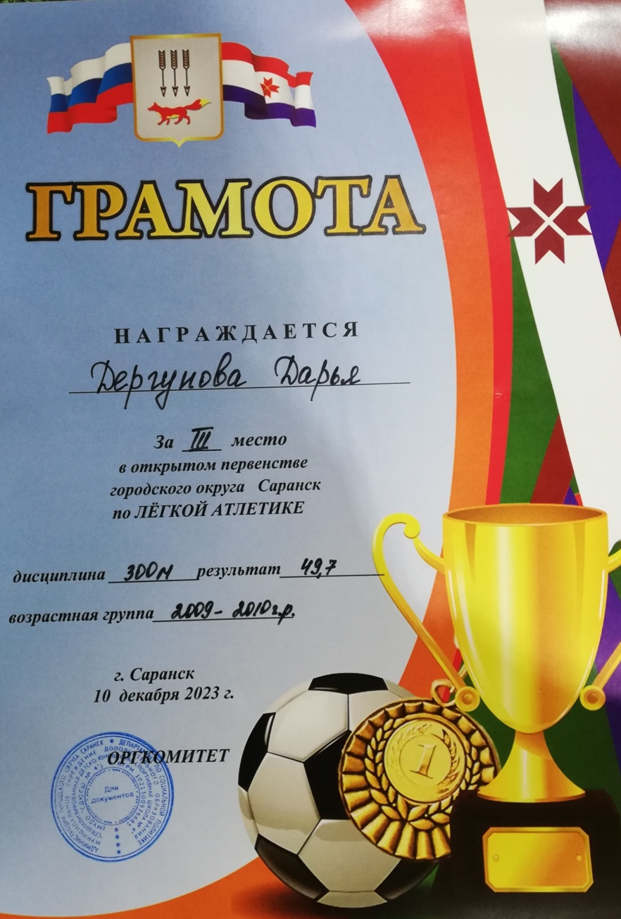
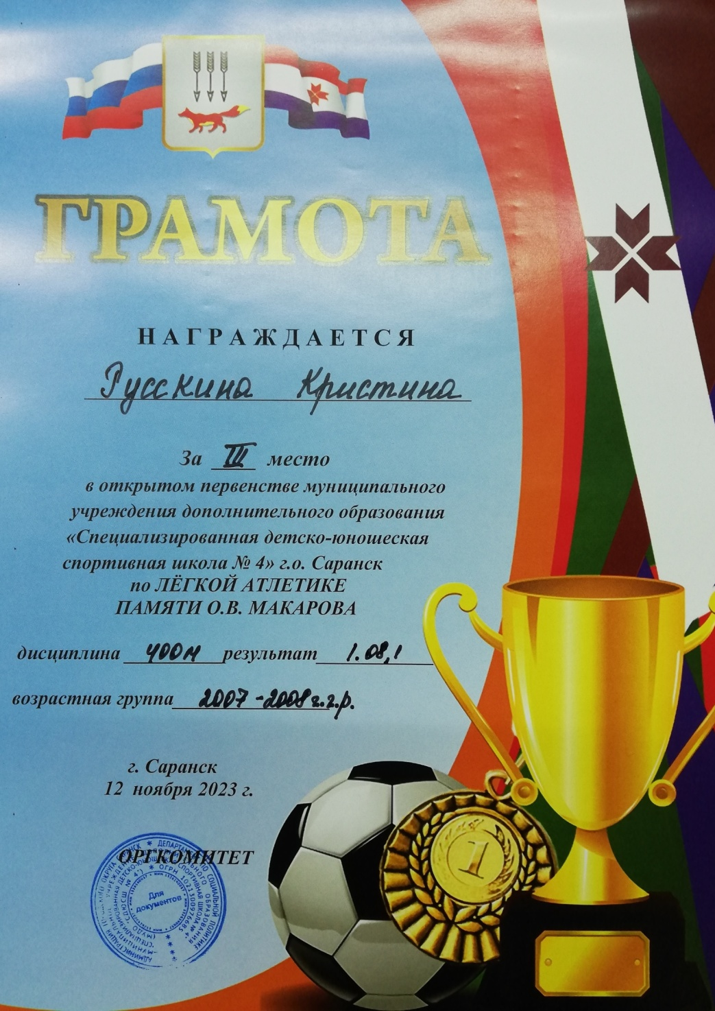

Slide 29
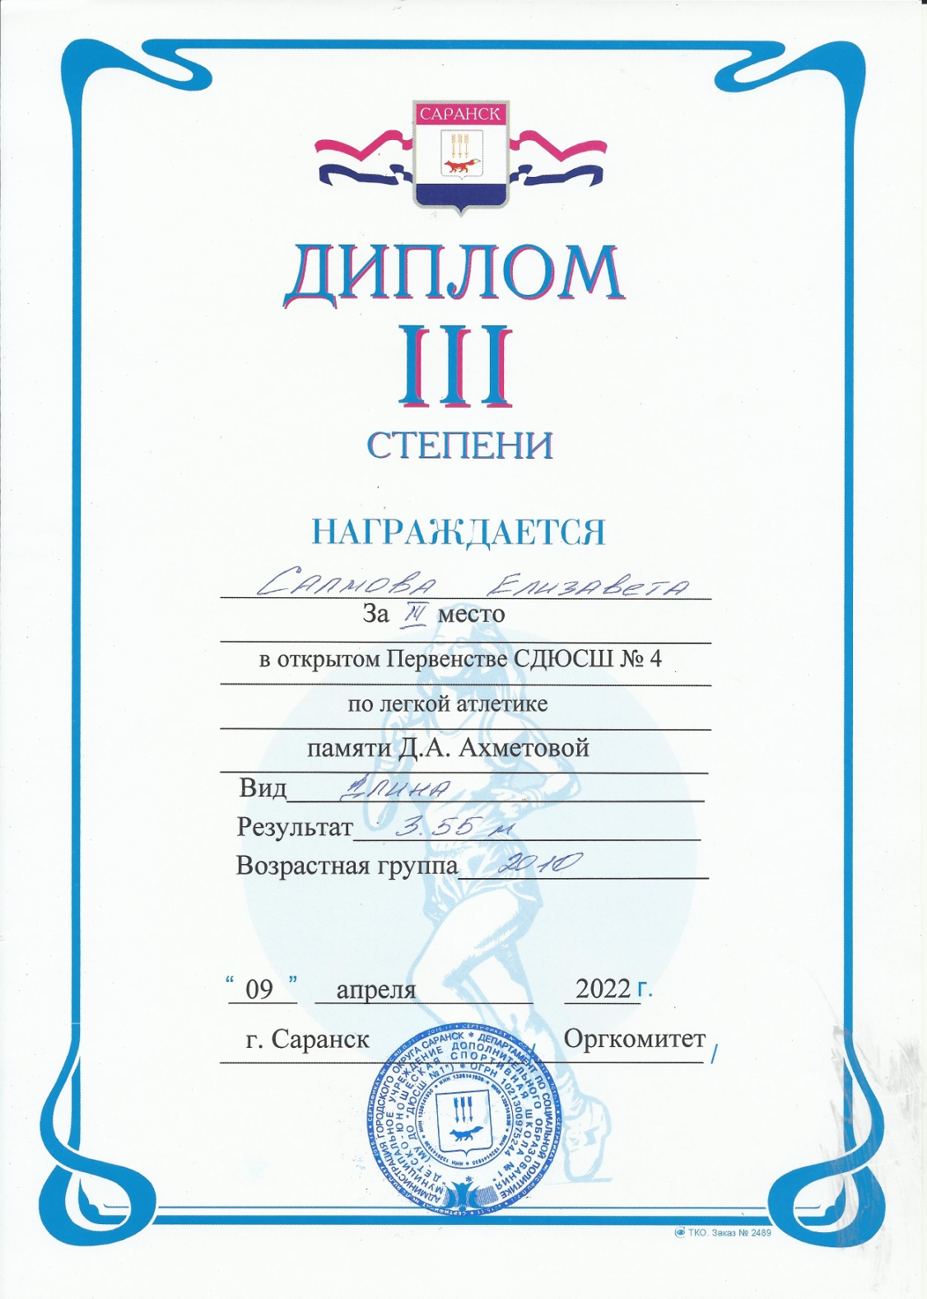

Slide 30
СИСТЕМА ВЗАИМОДЕЙСТВИЯ С РОДИТЕЛЯМИ ВОСПИТАННИКОВ
Родительские собрания (сентябрь, декабрь, февраль, май).
Проведение бесед на различные темы: «Здоровый образ жизни», «Воспитание нравственности и формирование правильной самооценки ребенка в семье», «Психологическая подготовка спортсмена», «Специфика семейного воспитания: позитивное и негативное», «Физиологическое взросление и его влияние на формирование личностных качеств спортсмена» (в течение учебного года).
Посещение учебно-тренировочных занятий, спортивно-массовых мероприятий (в течение учебного года).
Совместные прогулки на лыжах, коньках, посещение бассейна.

Slide 32
Наличие публикаций, авторских прогамм, методических пособий, методических рекомендаций
Разработано методическое пособие на тему: «Особенности тренировки легкоатлетов на начальном этапе спортивной подготовки» для муниципальных учреждений дополнительного образования физкультурно - спортивной направленности.
Методическое пособие рекомендовано к внедрению в тренировочный процесс на заседании кафедры теории методики физической культуры и спорта Мордовского государственного педагогического университета им. М. Е. Евсевьева 12.12.2023г.
Рецензент:
Трескин М.Ю. - кандидат педагогических наук, доцент кафедры физического воспитания и спортивных дисциплин 12.12.2023г.

Slide 33
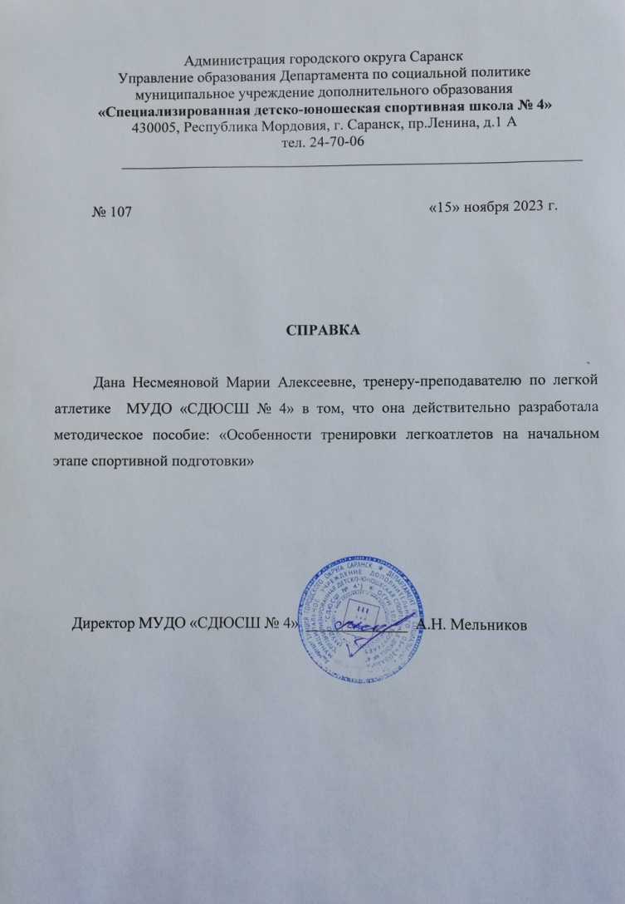

Slide 34
НАГРАДЫ И ПООЩРЕНИЯ
Награждена Благодарностью Председателя Государственного Собрания Республики Мордовия за многолетний добросовестный труд и высокий профессионализм, большой вклад в обучение и воспитания подрастающего поколения.

